Slide 1
Интерактивная игра по экологическому воспитанию «Большое путешествие»
Автор: Кох Наталья Викторовна
воспитатель МДОБУ детский сад № 38
г. Кореновск

Slide 2
Цель игры:
закрепить знание детей о
разнообразии жизни в
разных климатических
зонах земного шара.

Slide 3
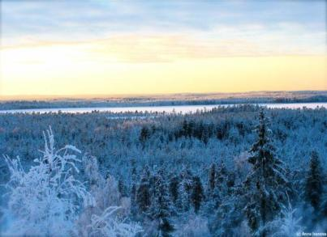
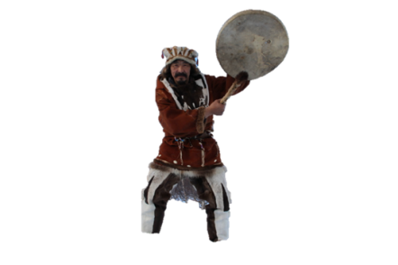
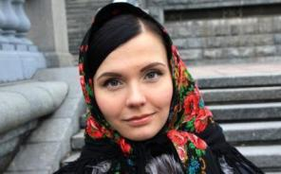
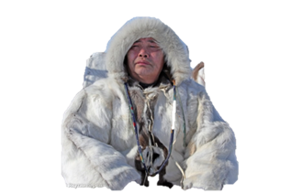
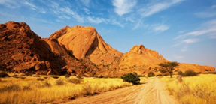
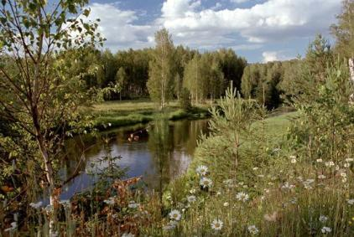
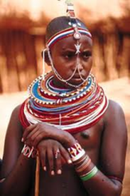
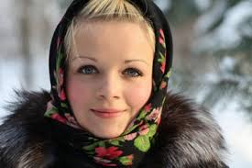

Slide 4
